Slide 5



Welche Veränderungen nehmen wir durch die Pandemie wahr…
Testkärtchen mit Textbeispiel für Schritt 2
gelb = befürchten
Diese Kärtchen können Sie einfach einzeln vom Stapel mit der Maus wegziehen*, beschriften und auf dem Bildschirm frei platzieren.
* linke Maustaste geklickt halten & ziehen
zum Beschriften in die Karte klicken und schreiben. Die Karte vergrößert sich von selbst, je nach Textmenge.
Zum löschen der Karte einmal am Rand anklicken und auf der Tastatur die Entf-Taste tippen.
Testkärtchen mit Textbeispiel für Schritt 2
grün = hoffen
*
…an uns selbst?
*
*
*
*
*
*
*
*
*
*
*
*
*
*
*
*
*
*
*
*
*
*
*
*
*
*
*
*
*
*
*
*
*
*
*
*
*
*
*
*
*
*

Slide 6
Welche Veränderungen nehmen wir durch die Pandemie wahr…
*
*
*
*
*
*
*
*
*
…an Menschen nah und fern?
*
*
*
*
*
*
*
*
*
*
*
*
*
*
*
*
*
*
*
*
*
*
*
*
*
*
*
*
*
*
*
*
*
*

Slide 7
Welche Veränderungen nehmen wir durch die Pandemie wahr…
*
*
*
*
*
*
*
*
*
…an Ehrenamtlichen?
*
*
*
*
*
*
*
*
*
*
*
*
*
*
*
*
*
*
*
*
*
*
*
*
*
*
*
*
*
*
*
*
*
*

Slide 8
Welche Veränderungen nehmen wir durch die Pandemie wahr…
*
*
*
*
*
*
*
*
*
…an Hauptberuflichen?
*
*
*
*
*
*
*
*
*
*
*
*
*
*
*
*
*
*
*
*
*
*
*
*
*
*
*
*
*
*
*
*
*
*

Slide 9
Welche Veränderungen nehmen wir durch die Pandemie wahr…
*
*
*
*
*
*
*
*
*
…in unserer Kirchengemeinde?
*
*
*
*
*
*
*
*
*
*
*
*
*
*
*
*
*
*
*
*
*
*
*
*
*
*
*
*
*
*
*
*
*
*

Slide 10
Welche Veränderungen nehmen wir durch die Pandemie wahr…
*
*
*
*
*
*
*
*
*
…bei uns im Ort / Stadtteil?
*
*
*
*
*
*
*
*
*
*
*
*
*
*
*
*
*
*
*
*
*
*
*
*
*
*
*
*
*
*
*
*
*
*

Slide 11
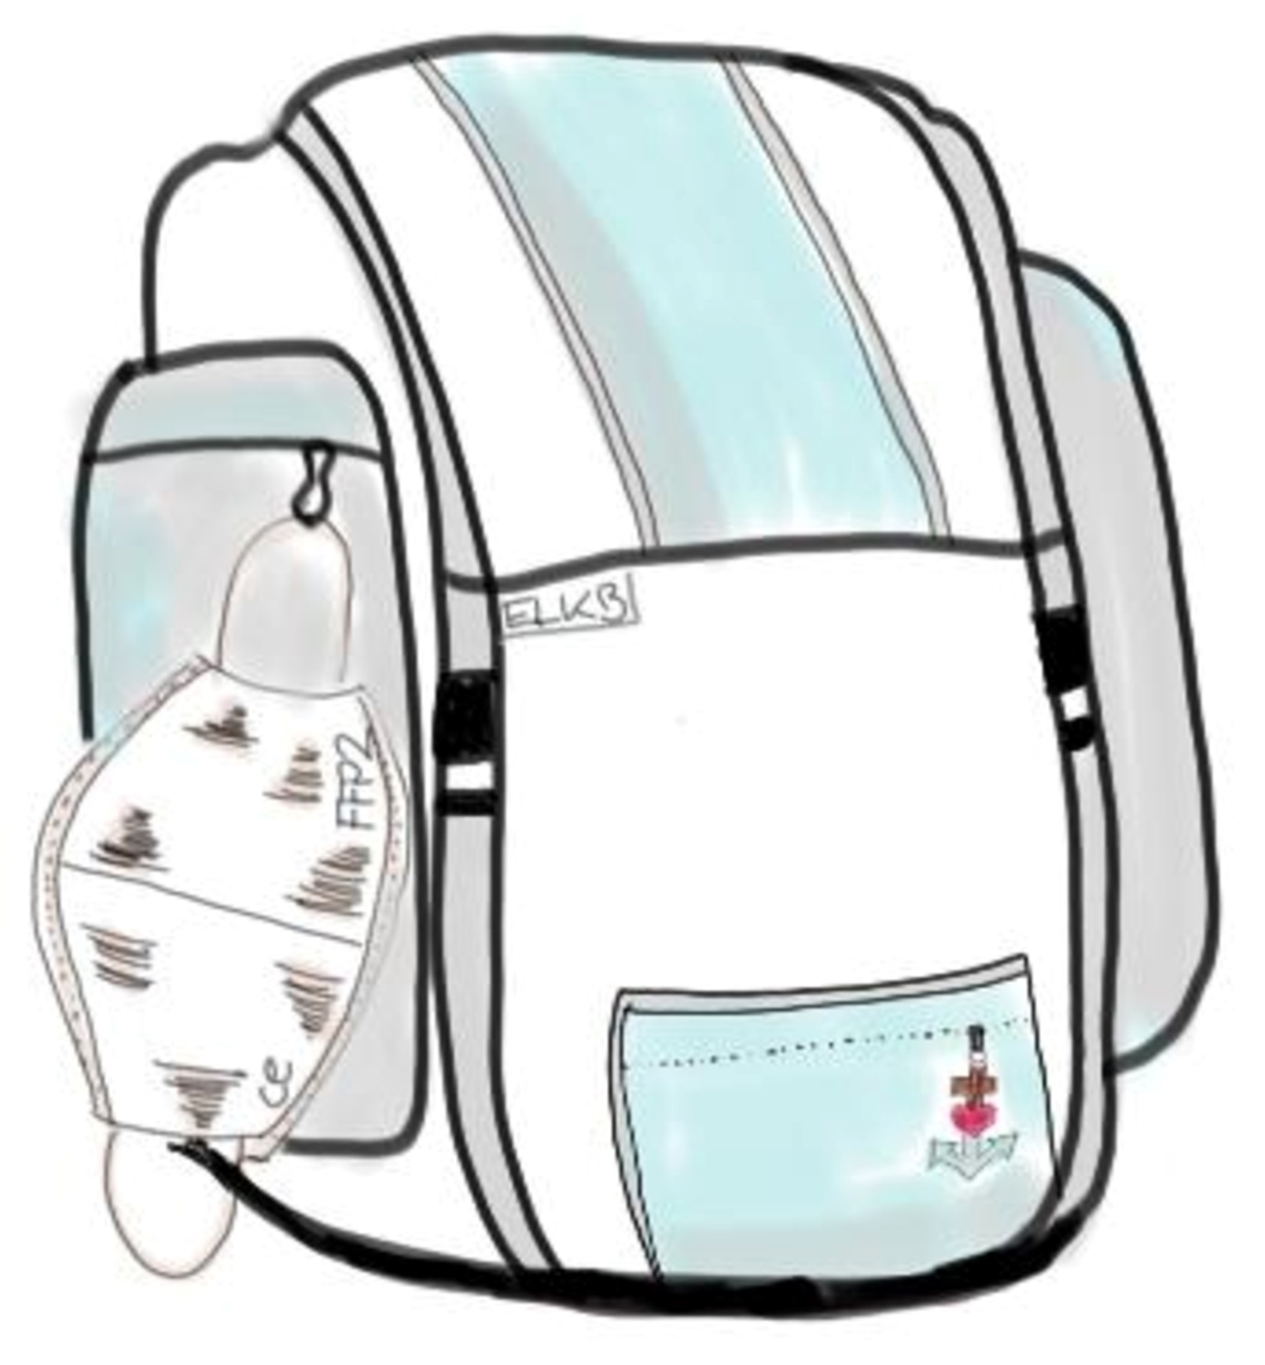



Vergeude keine Krise!
Sterne machen Mehrfachnennungen sichtbar. Pro Nennung 1 Stern zur Karte.
Mögliche Impulse:
Was waren unsere Erkenntnisse bzw. Aha-Erlebnisse?
Was haben wir ausprobiert, erfahren, gelernt, verworfen?
Welche wichtigen Fehler haben wir gemacht?
Wonach haben wir Sehnsucht?
Was vermissen wir keinesfalls?
Welche Ressourcen haben wir entdeckt und nehmen wir mit?
*
*
*
*
*
*
*
*
*
*
*
*
*
*
*
*
*
*
*
*
*
Arbeitsschritte:
Einzelarbeit
Triaden mit wechselnden Rollen
erzählen – aktiv zuhören – dokumentieren
Plenum zur Sammlung der je 3 wichtigsten Aspekte
*

Slide 12
…und weiter?! – Am Montag nach Corona…
*
*
*
*
*
*
*
*
*
*
*
*
*
*
AG I: Worauf werden wir in Zukunft verzichten?
*
*
*
*
*
*
*
*

Slide 13
…und weiter?! – Am Montag nach Corona…
*
*
*
*
*
*
*
*
*
*
*
AG II: Wie können wir Abschiede annehmen und wertschätzen:
Menschen, die nicht mehr kommen…
Ehrenamtliche, die aufhören...?
*
*
*
*
*
*
*
*
*
*
*

Slide 14
…und weiter?! – Am Montag nach Corona…
*
*
*
*
*
*
*
*
*
*
*
AG III: Ist jetzt die Zeit, etwas Neues zu beginnen?
bzw. Das beginnen wir neu!
*
*
*
*
*
*
*
*
*
*
*

Slide 15
…und weiter?! – Am Montag nach Corona…
*
*
*
*
*
*
*
*
*
*
*
AG IV: Kontakt, Kontakt, Kontakt!
…wie geht das wieder?
…wie geht das neu?
*
*
*
*
*
*
*
*
*
*
*

Slide 16
Unsere nächsten Schritte…
AG I: Worauf werden wir in Zukunft verzichten? | Wer? | Bis wann?
AG II: Wie können wir Abschied nehmen? | Wer? | Bis wann?
AG III: Das beginnen wir neu! | Wer? | Bis wann?
AG IV: Kontakt, Kontakt, Kontakt! | Wer? | Bis wann?

